Slide 1
Икона Божией Матери «Умиление»
Белозерская

Slide 2
Иконографическая справка
Икона Пресвятой Богородицы «Умиление Белозерская» - это одна из древнейших русских икон. Она принадлежит к типу «Умиление» (имеет топологическое сходство с Владимирской иконой Божией матери). Богоматерь изображена с младенцем Христом, прижавшимся щекой к Ее лицу. Наименование "Умиление" точно и выразительно передает момент задушевного общения Матери, провидящей будущие страдания Иисуса, с Сыном.
Богоматерь на иконе показана в поясном изображении, с Младенцем на правой руке, прильнувшим к Ее склоненному лику. Лики Богоматери и Младенца выделены киноварно-оранжевыми нимбами.

Slide 3
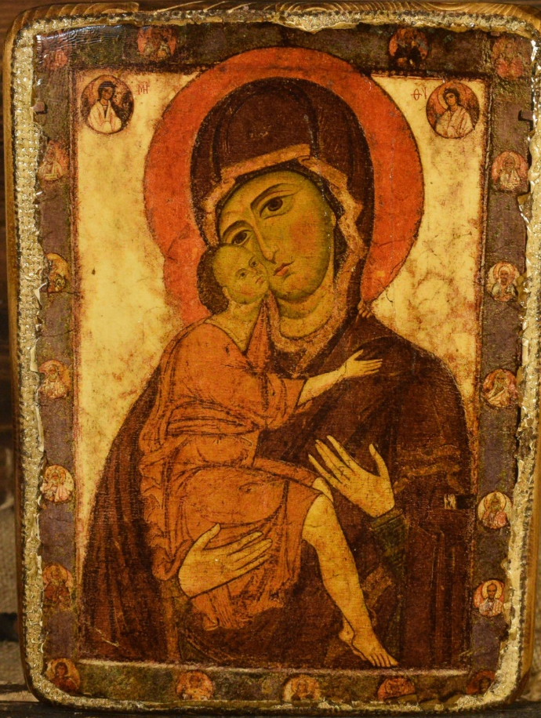

Slide 4
Иконография
На густо-голубых полях иконы в 19-ти круглых клеймах с чередующимися розовыми и светло-голубыми фонами написаны пророки (среди них – пророки Иоанн Предтеча, Аарон, Исайя, Давид, Иезекииль, Илия, Иеремия, Самуил , Нафан, Елисей) и три святые жены. Представленные на иконе пророки, архангелы и святые жены тесно связаны с центральным изображением. Так, пророки Иеремия, Иоанн Предтеча, Исаия, предсказали в свое время, что именно Деве Марии суждено стать Матерью Спасителя. Изображение царя Давида напоминает, что к его роду Она принадлежала.
В верхней части ковчега на белом фоне в круглых клеймах с алыми фонами изображены полуфигуры ангелов в светлых ризах.

Slide 5
Богоматерь Белозерская (1200-1233) (фрагмент). Верхняя часть иконы с ангелами и святыми. Автор: Неизвестный иконописец XIII века. Источник: Государственный Русский музей.

Slide 6
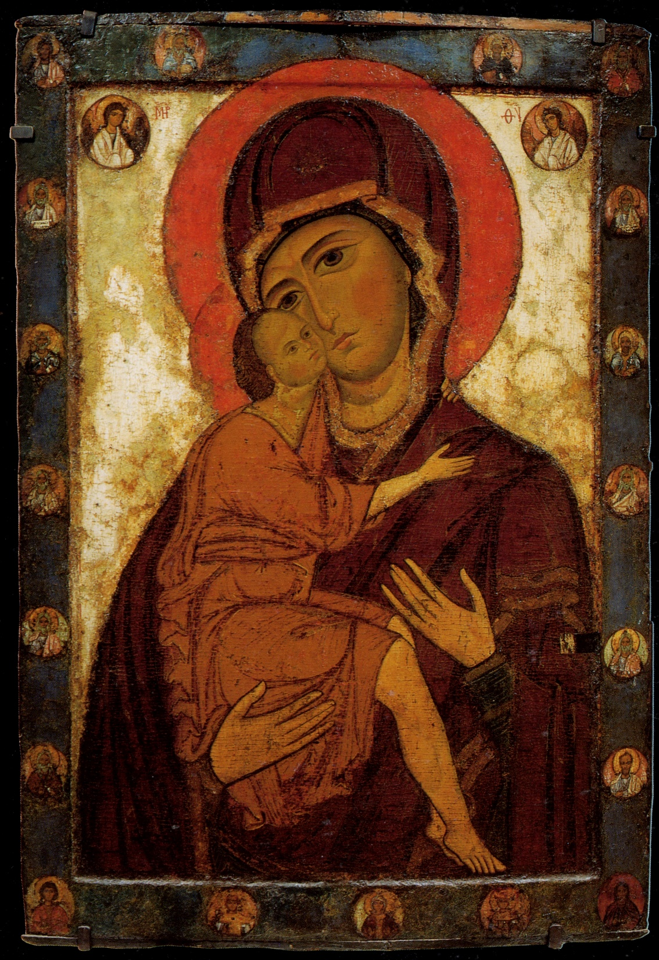

Slide 7
Богоматерь Белозерская (1200-1233). Фрагмент: Ангел. Автор: Неизвестный иконописец XIII века. Источник: Государственный Русский музей.

Slide 8
Историческая справка
История написания иконы неизвестна. По технике исполнения икона Богоматери соответствует принципам византийского монументального стиля эпохи Комнинов.
Икона Пресвятой Богородицы «Умиление Белозерская» первоначально находилась в древнем Васильевском соборе г. Белозерска, основание которого местными преданиями относится к нач. XI в. Позднее икона была перенесена в каменный Спасо-Преображенский собор г.Белозерска. В Дозорной книге Белозерска (Белоозера) 1617/18 гг. она особо отмечена как "писмо корсунское" - так в актовых и летописных источниках выделялись наиболее древние и почитаемые иконы византийской художественной традиции (термин происходит от названия греческого города в Крыму Корсуня (Херсонеса), с которым, по летописному рассказу, связано крещение князя Владимира). Икона относится к иконографическому типу Умиление, который сложился не позднее XI в. в Византии.

Slide 9
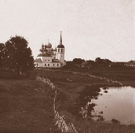
Церковь св. Василия Великого. г. Белозерск.

Slide 10
Спасо-Преображенский собор, г. Белозерск.

Slide 11
Историческая справка
Икона «Богоматерь Белозерская Умиление» одно время находилась слева в иконостасе Спасо-Преображенского собора г.Белозерска. Около 1931 г. икона была вывезена из Спасо-Преображенского собора в Государственный Русский музей в Санкт-Петербурге, где хранится и поныне.
В 2012 г., в год 1150-летия Белозерска, художником-реставратором Русского музея Михаилом Михайловичем Бушуевым была сделана копия иконы, которая в настоящее время помещена на месте оригинала.

Slide 12
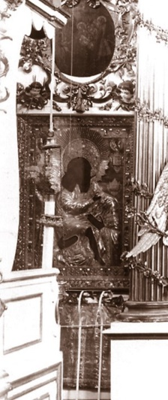
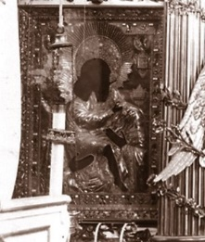
Иконостас Спасо-Преображенского собора. г. Белозерск

Slide 13
Спасо-Преображенский собор, г. Белозерск

Slide 14
Спасо-Преображенский собор. г. Белозерск. 2009 г.

Slide 15
Икона Божией Матери «Умиление» Белозерская в соборе Преображения Господня г. Белозерска

Slide 16
Богоматерь Белозерская (1200-1233) Автор: Неизвестный иконописец XIII века Источник: Государственный Русский музей

Slide 17
Фрагменты иконы. Спаситель.

Slide 18
Фрагмент иконы. Спаситель и Богоматерь.

Slide 19
Фрагмент иконы. Спаситель.

Slide 20
Описание иконы
«Богоматерь Белозерская» относится к канону гликофилуса. Иконографическими признаками иконы являются обнаженные и согнутые ноги Младенца Христа. Открытые ноги и руки Спасителя - указание на Его евхаристическую жертву, как символический образ жертвенного агнца. Правой рукой Пречистая Дева поддерживает Своего Сына, а левой указует на Него. Положение ликов и рук полностью совпадают с «Богоматерью Владимирской». В.И. Антонова полагала, что «Богоматерь Белозерская» – список с «Владимирской» до того, как после многочисленных поновлений ноги Младенца были переписаны, и в результате левая нога Эммануила оказалась с вывернутой ступней (Антонова В.И. К вопросу о первоначальной композиции иконы Владимирской Богоматери // Византийский временник. Т. XVIII.- М., 1961. С. 204.).

Slide 21
Богоматерь Белозерская (1200-1233) (фрагмент). Лицо Богоматери с младенцем Автор: Неизвестный иконописец XIII века Источник: Государственный Русский музей

Slide 22
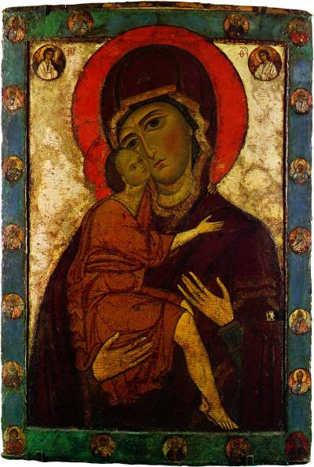

Slide 23
Описание иконы
Белозерскую икону нельзя считать списком с «Владимирской» иконы: в плане иконографической схемы она представляет как бы промежуточный вариант между иконами «Владимирской» и «Донской».
Икона Богородицы Умиление Белозерская имеет свои индивидуальные особенности, которые выделяют ее из общего ряда ранних Богородичных образов. Икона белофонная – редчайшее явление в начальном периоде древнерусской иконописи. На белом фоне средника выделяется фигура Богоматери и Спаса Эммануила, облаченного в хитон и гиматий охряных цветов. Его изображение чрезвычайно укрупнено по сравнению с Богоматерью. Он показан скорее не младенцем Спас Эммануилом, а отроком, поучавшим первосвященников в Иерусалимском храме.

Slide 24
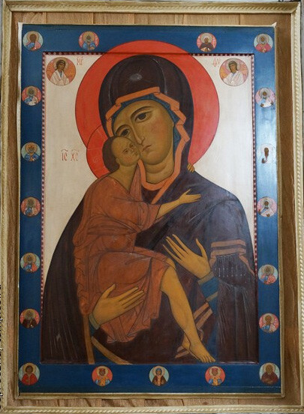

Slide 25
Описание иконы
В среднике по сторонам от Богородицы даны медальерные изображения архангелов Михаила и Гавриила. На верхнем темно-синем поле иконы в медальонах слева направо представлены: Моисей, Аарон, Иоанн Предтеча, Захария. На боковых полях парами выписаны Исайя и Иеремия, Давид и Соломон, Авраам и Мельхиседек, Иезекииль и Нафан, Илия и Елисей, Аввакум и, очевидно, Даниил (его изображение не сохранилось). На нижнем поле – три святые жены, чьи лики не поддаются конкретизации. Эти ветхозаветные святые и праведники, предрекавшие приход с мир Мессии, составили основание христианской Церкви. Медальоны, в которые заключены пророки – ранний пример лицевых изображений на иконных полях, в дальнейшем эта тенденция разовьется в клейменные богородичные иконы.

Slide 26
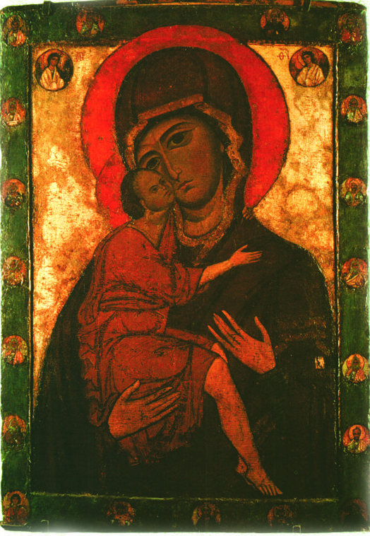

Slide 27
Описание иконы
Татьяна Вилинбахова усматривает в композиции иконы прообразную идею Христовой церкви как Дома Богоматери: «Ее [Богородицы] лаконичный, графически четкий силуэт подобен силуэту храма; очертания головы Богоматери, покрытой темно-вишневым мафорием, напоминает купол. Изображение Христа Эммануила вписано внутрь контура полуфигуры Богоматери; их нимбы слились. Они едины и нераздельны. Младенец сидит на правой руке Богородицы. Ее кисть изображена подчеркнуто плоскостно, не поддерживающей младенца, а как бы бережно прикасающейся к его телу “Слову, ставшему плотью” (Ин 1: 14). Это образ Богоматери-Церкви, вместившей Логос. Движения рук Богоматери образуют крест. Крестообразная ритмика свойственна также и жестам и движениям младенца» («Пречистому образу Твоему поклоняемся…» Образ Богоматери в произведениях из собрания Русского музея. – СПб., 1995. С.167.).

Slide 28
Список иконы Богоматерь «Умиление» Белозерская написанный 2019 году. (Художник Карпов А.В.)

Slide 29
Описание иконы
Большую роль в раскрытии содержания иконы играет символика цвета. Белый фон на языке иконописи трактуется как символ чистоты и девства, и как символ Рая, Царства Божия, Небесного Иерусалима. Ярко-красный, киноварный цвет сдвоенных нимбов Богоматери и Христа — цвет жертвенности и мученичества. На Богоматери пурпурный мафорий: указание на то, что она представлена как Царица Небесная.
Обобщенный смысл Богоматери Белозерской воспринимается как образ Богородицы-Церкви, воплотившейся в земной Церкви на основе евхаристической жертвы и соединения Ветхого и Нового Завета.

Slide 30
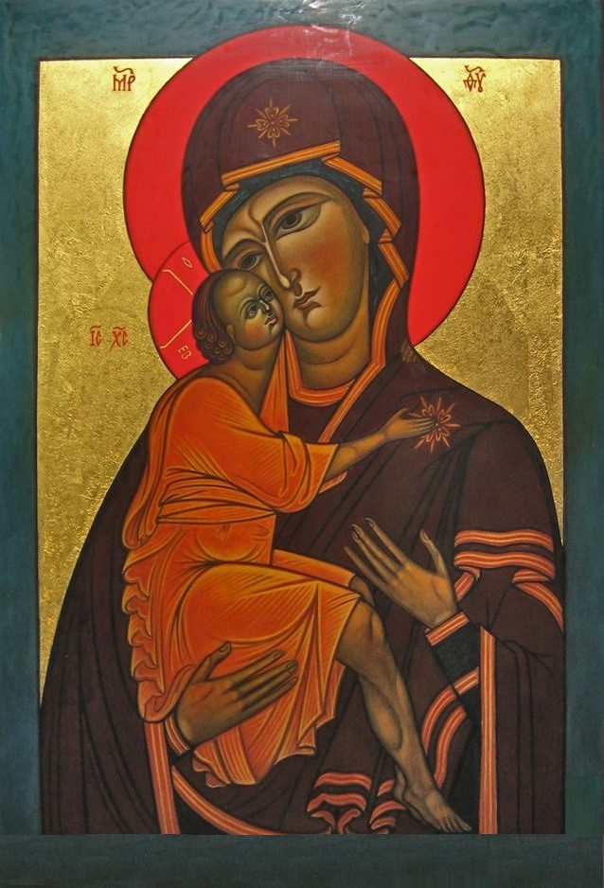

Slide 31
Почитание иконы Божией Матери Белозерская
Икона почитается не только на Белозерской земле, но и по всей России. Так, ежегодно 20 октября в храме Всех святых, в земле Русской просиявших п. Белоозерский Воскресенского благочиния Московской Епархии отмечается престольный (храмовый) праздник в честь Белозерской иконы Божией Матери.
Название иконы Божией Матери "Белозерская" на антиминсе этого храма подписано как "Белоозерская".
Икона Белозерская, находящаяся в храме Всех святых, в земле Русской просиявших, написана в Палехе и подарена приходу 4 июня 2005 года. Со временем иконе был добавлен оклад, украшенный камнями; икону реставрировали.

Slide 32
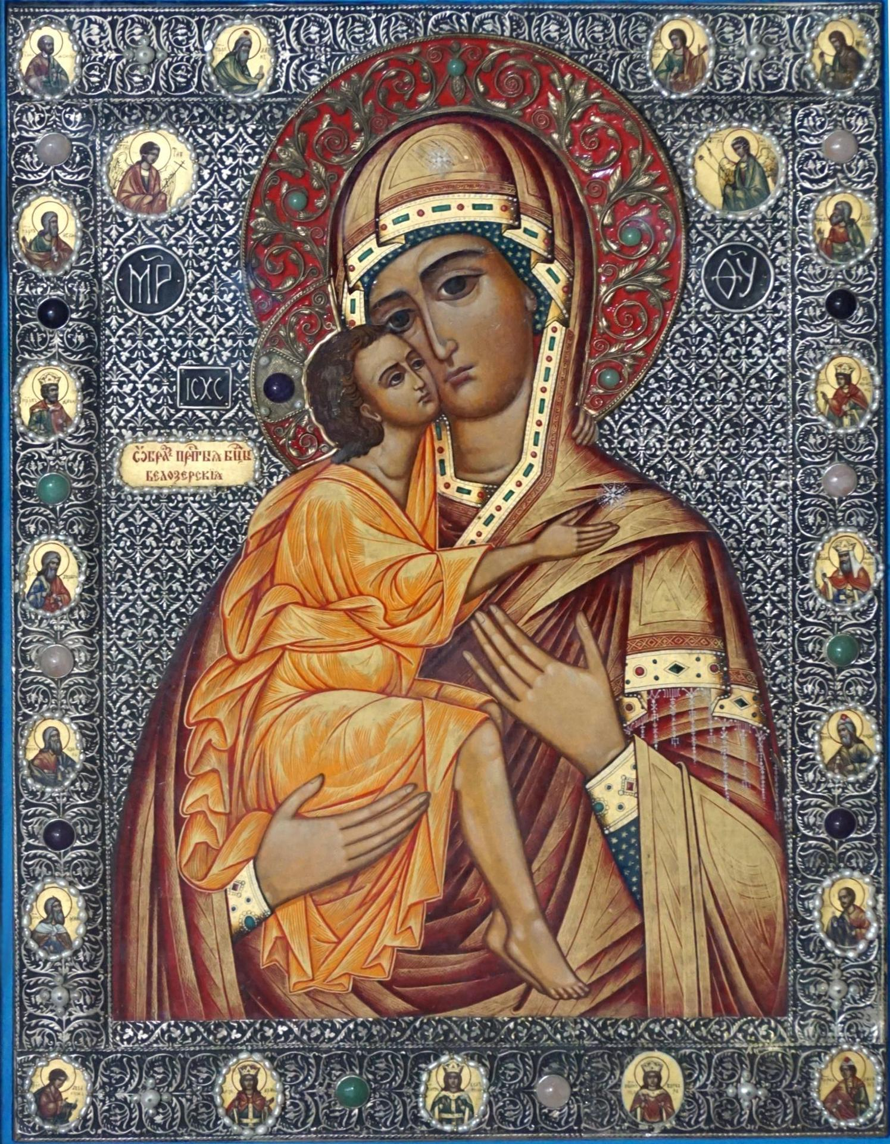

Slide 33
Храме Всех святых, в земле Русской просиявших п. Белоозерский. 2018 год

Slide 34
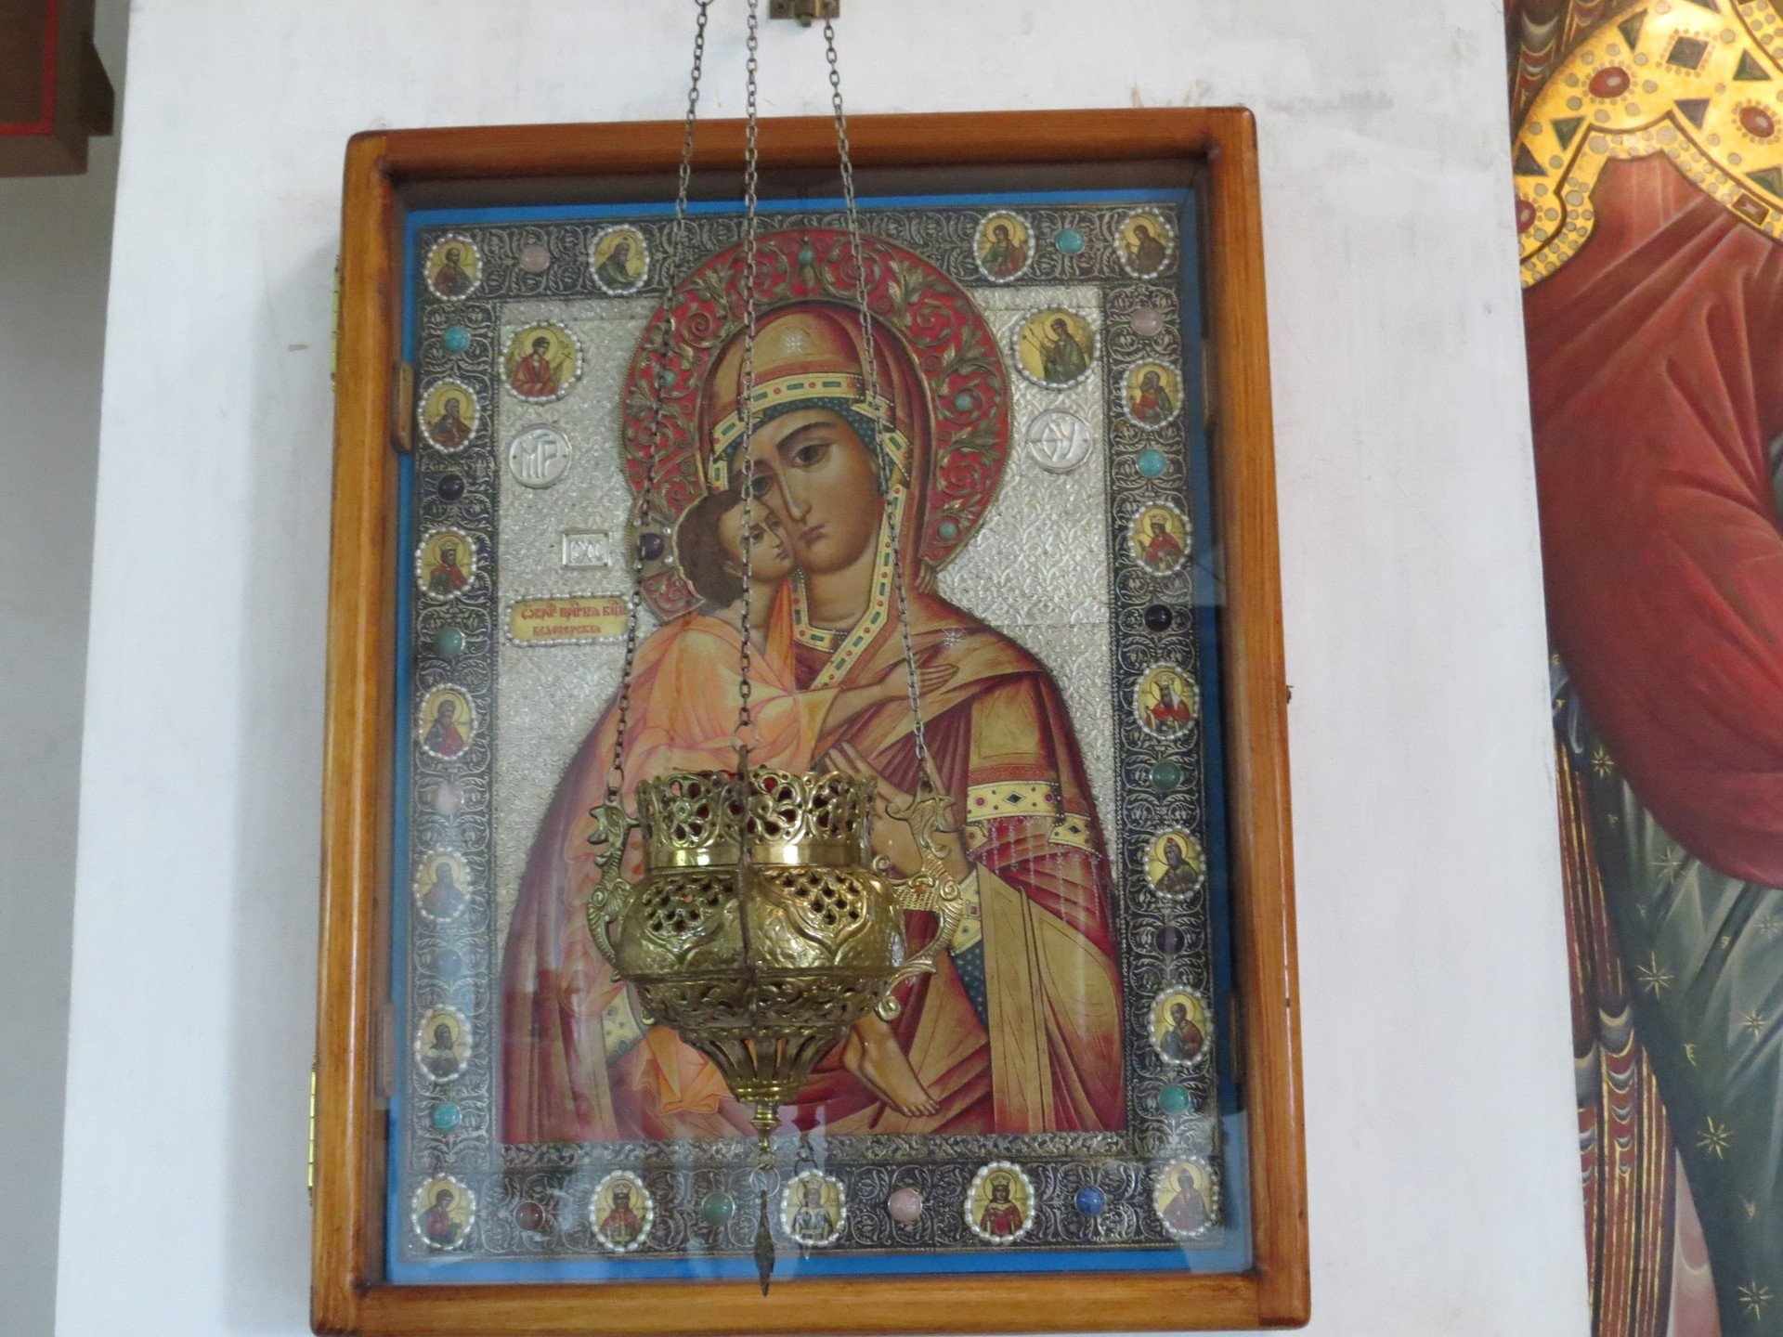

Slide 35
Ссылки на источники
https://belozersk.org/ikona-bogomater-umilenie-belozerskaya/
https://belozersk.org/ikona-bogomater-umilenie-belozerskaya/
http://icons.pstgu.ru/icon/6
http://belhramvrs.ru/news/prestolnyi-prazdnik-belozerskaa-ikona-boziei-materi
https://mirznanii.com/a/127809/bogomater-belozerskaya-umilenie/
https://rusmuseumvrm.ru/data/collections/ikonopis/bogomater_umilenie_belozerskaya._perv._pol._xiii_v._drzh-2116_/index.php
https://days.pravoslavie.ru/Images/im431.htm
https://belozersk.org/ikonostas/

